Slide 1

PHÂN MÔN
TẬP ĐỌC LỚP 4

Slide 2

KHỞI ĐỘNG

Slide 3


Trò chơi:
Ai ? Có thành tích gì ?

Slide 4


A |  | B
1.Xi-ôn-cốp-xki |  | a.Vua tàu thủy Việt Nam
2.Nguyễn Hiền |  | b.Người tìm đường lên các vì sao
3.Bạch Thái Bưởi |  | c.Văn hay chữ tốt
4.Lê-ô-nác-đô đa Vin-xi |  | d.Trạng nguyên Việt Nam trẻ tuổi nhất
5.Cao Bá Quát |  | e.Danh họa nổi tiếng thế giới

Slide 5
YÊU CẦU CẦN ĐẠT
Đọc đúng các tiếng, từ khó.
Hiểu các từ khó và nội dung bài tập đọc.
Đọc trôi chảy toàn bài, ngắt nghỉ đúng; đọc diễn cảm và thể hiện giọng đọc phù hợp với nội dung
Ca ngợi, có tinh thần học hỏi những người đi trước.

Slide 6

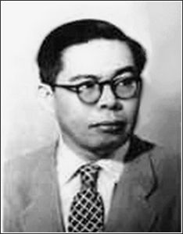
Trần Đại Nghĩa là một Thiếu tướng Quân đội nhân dân Việt Nam, giáo sư, kỹ sư quân sự, nhà bác học, người đặt nền móng xây dựng ngành khoa học kỹ thuật quân sự và công nghiệp quốc phòng Việt Nam.
Giáo sư Trần Đại Nghĩa
(13/09/1913 – 09/08/1997)

Slide 7
Anh hùng Lao động Trần Đại Nghĩa
Trần Đại Nghĩa tên thật là Phạm Quang Lễ, quê ở tỉnh Vĩnh Long. Sau khi học xong bậc trung học ở Sài Gòn, năm 1935, ông sang Pháp học đại học. Ông theo học cả ba ngành kĩ sư cầu cống, kĩ sư điện và kĩ sư hàng không. Ngoài ra, ông còn miệt mài nghiên cứu kĩ thuật chế tạo vũ khí.
Năm 1946, nghe theo tiếng gọi thiêng liêng của Tổ quốc, ông rời bỏ cuộc sống đầy đủ tiện nghi ở nước ngoài, theo Bác Hồ về nước. Ông được Bác Hồ đặt tên mới là Trần Đại Nghĩa và giao nhiệm vụ nghiên cứu chế tạo vũ khí phục vụ cuộc kháng chiến chống thực dân Pháp. Trên cương vị Cục trưởng Cục Quân giới, ông đã cùng anh em miệt mài nghiên cứu, chế ra những loại vũ khí có sức công phá lớn như ba-dô-ca, súng không giật, bom bay tiêu diệt xe tăng và lô cốt của giặc.
Bên cạnh những cống hiến xuất sắc cho sự nghiệp quốc phòng, Giáo sư Trần Đại Nghĩa còn có công lớn trong xây dựng nền khoa học trẻ tuổi của nước nhà. Nhiều năm liền, ông giữ cương vị Chủ nhiệm Ủy ban Khoa học và Kĩ thuật Nhà nước.
Những cống hiến của Giáo sư Trần Đại Nghĩa được đánh giá cao. Năm 1948, ông được phong Thiếu tướng. Năm 1952, ông được tuyên dương Anh hùng Lao động. Ông còn được Nhà nước tặng Giải thưởng Hồ Chí Minh và nhiều huân chương cao quý.
Theo TỪ ĐIỂN NHÂN VẬT LỊCH SỬ VIỆT NAM
1
2
3
4
Bài tập đọc có thể chia thành mấy đoạn?
Bài tập đọc chia thành 4 đoạn

Slide 8





LUYỆN ĐỌC

Slide 9
Anh hùng Lao động Trần Đại Nghĩa
Trần Đại Nghĩa tên thật là Phạm Quang Lễ, quê ở tỉnh Vĩnh Long. Sau khi học xong bậc trung học ở Sài Gòn, năm 1935, ông sang Pháp học đại học. Ông theo học cả ba ngành kĩ sư cầu cống, kĩ sư điện và kĩ sư hàng không. Ngoài ra, ông còn miệt mài nghiên cứu kĩ thuật chế tạo vũ khí.
Năm 1946, nghe theo tiếng gọi thiêng liêng của Tổ quốc, ông rời bỏ cuộc sống đầy đủ tiện nghi ở nước ngoài, theo Bác Hồ về nước. Ông được Bác Hồ đặt tên mới là Trần Đại Nghĩa và giao nhiệm vụ nghiên cứu chế tạo vũ khí phục vụ cuộc kháng chiến chống thực dân Pháp. Trên cương vị Cục trưởng Cục Quân giới, ông đã cùng anh em miệt mài nghiên cứu, chế ra những loại vũ khí có sức công phá lớn như ba-dô-ca, súng không giật, bom bay tiêu diệt xe tăng và lô cốt của giặc.
Bên cạnh những cống hiến xuất sắc cho sự nghiệp quốc phòng, Giáo sư Trần Đại Nghĩa còn có công lớn trong xây dựng nền khoa học trẻ tuổi của nước nhà. Nhiều năm liền, ông giữ cương vị Chủ nhiệm Ủy ban Khoa học và Kĩ thuật Nhà nước.
Những cống hiến của Giáo sư Trần Đại Nghĩa được đánh giá cao. Năm 1948, ông được phong Thiếu tướng. Năm 1952, ông được tuyên dương Anh hùng Lao động. Ông còn được Nhà nước tặng Giải thưởng Hồ Chí Minh và nhiều huân chương cao quý.
Theo TỪ ĐIỂN NHÂN VẬT LỊCH SỬ VIỆT NAM
1
2
3
4
Anh hùng Lao động: Danh hiệu Nhà nước phong tặng đơn vị hoặc người có thành tích đặc biệt trong lao động.
Anh hùng Lao động là gì?

Slide 10

Ông được Bác Hồ đặt tên mới là Trần Đại Nghĩa và giao nhiệm vụ nghiên cứu chế tạo vũ khí phục vụ cuộc kháng chiến chống thực dân Pháp.

Slide 11
YÊU CẦU CẦN ĐẠT
Đọc đúng các tiếng, từ khó.
Hiểu các từ khó và nội dung bài tập đọc.
Đọc trôi chảy toàn bài, ngắt nghỉ đúng; đọc diễn cảm và thể hiện giọng đọc phù hợp với nội dung
Ca ngợi, có tinh thần học hỏi những người đi trước.

Slide 12
TÌM HIỂU BÀI

Slide 13
Đọc thầm đoạn 1+ TLCH
Nêu tiểu sử của Trần Đại Nghĩa trước khi theo Bác Hồ về nước?
Trần Đại Nghĩa tên thật Phạm Quang Lễ. Quê ở tỉnh Vĩnh Long, ông học trung học ở Sài Gòn sau đó năm 1935 sang Pháp học đại học. Ông theo học đồng thời cả ba ngành: kĩ sư cầu cống, kĩ sư điện, kĩ sư hàng không. Ngoài ra ông còn miệt mài nghiên cứu kĩ thuật chế tạo vũ khí.
Đoạn 1 cho ta biết được điều gì?
Ý đoạn 1: Tiểu sử của anh hùng lao động Trần Đại Nghĩa trước năm 1946.

Slide 14
Đọc thầm đoạn 2 + TLCH
Câu 1: Em hiểu “nghe theo tiếng gọi thiêng liêng của Tổ quốc” nghĩa là gì?
Đất nước đang bị giặc xâm lăng, nghe theo tiếng gọi của Tổ quốc là nghe theo tình cảm yêu nước, trở về xây dựng và bảo vệ đất nước.
Từ nào để chỉ các vận dụng cần thiết giúp cho sinh hoạt hàng ngày được thuận tiện, thoải mái?
Tiện nghi

Slide 15
Câu 2: Giáo sư Trần Đại Nghĩa đã có đóng góp gì lớn trong kháng chiến?
Trên cương vị là Cục trưởng Cục Quân Giới, ông đã cùng anh em nghiên cứu, chế ra những loại vũ khí có sức công phá lớn như súng ba-dô-ca, súng không giật, bom bay tiêu diệt xe tăng và lô cốt của giặc.
Cương vị: vị trí công tác, chức vụ
Cương vị là gì?
Cục Quân Giới: cơ quan phụ trách việc chế tạo, cung cấp vũ khí cho quân đội
Cơ quan nào phụ trách việc chế tạo, cung cấp vũ khí cho quân đội?

Slide 16
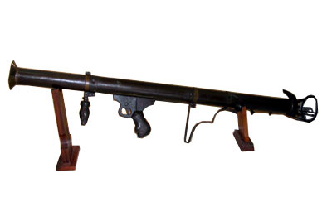
Súng ba-dô-ca

Slide 17
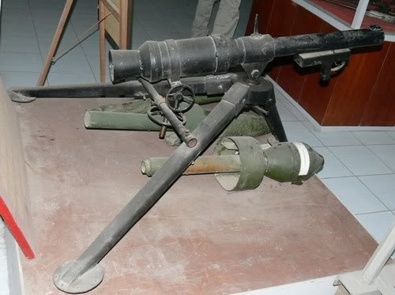
Súng không giật

Slide 18
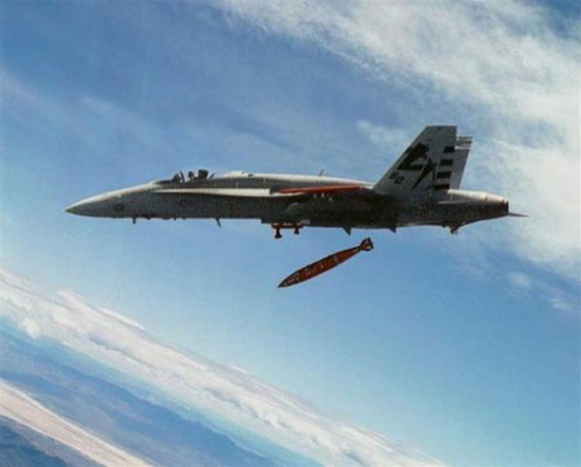
Bom bay

Slide 19
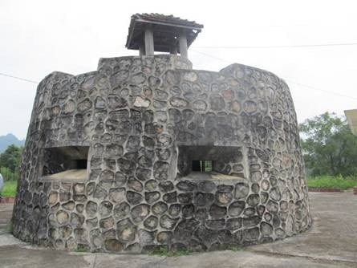
Lô cốt

Slide 20
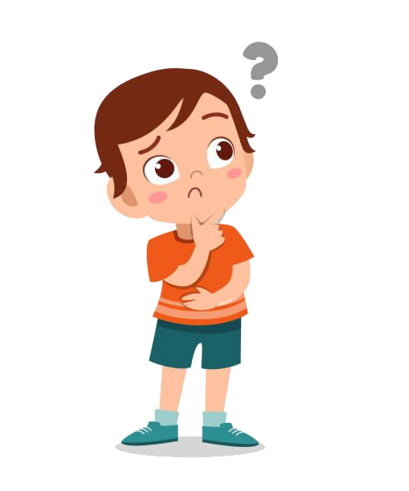
Đoạn 2 cho em biết điều gì?
Ý đoạn 2: Những cống hiến
xuất sắc trong sự nghiệp quốc phòng
của giáo sư Trần Đại Nghĩa .

Slide 21
Đọc thầm đoạn 3 + TLCH
Câu 3: Nêu đóng góp của Trần Đại Nghĩa cho sự nghiệp xây dựng Tổ quốc?
Ông có công lớn trong xây dựng nền khoa học trẻ tuổi của nước nhà. Nhiều năm liền, ông giữ cương vị Chủ nhiệm Ủy ban Khoa học và Kĩ thuật Nhà nước.
Sự nghiệp nghĩa là gì?
Sự nghiệp: công việc lớn, có ích lợi chung
Đoạn 3 cho ta biết được điều gì?
Ý đoạn 3: Những đóng góp to lớn trong sự nghiệp xây dựng Tổ quốc của giáo sư Trần Đại Nghĩa.

Slide 22
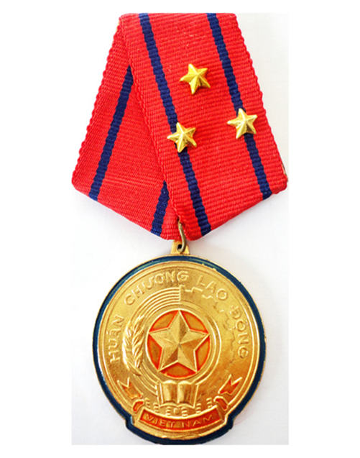
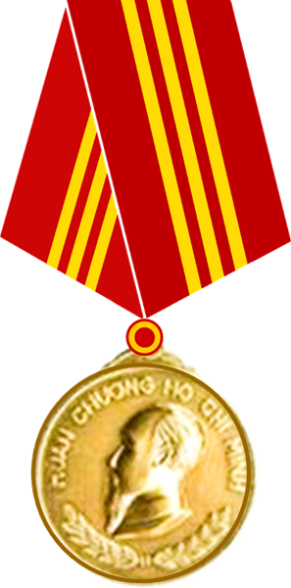
Đọc thầm đoạn 4 + TLCH
Câu 4: Nhà nước đánh giá cao những cống hiến của ông Trần Đại Nghĩa như thế nào?
Năm 1948, ông được phong Thiếu tướng. Năm 1952, ông được tuyên dương Anh hùng Lao động. Ông còn được Nhà nước tặng Giải thưởng Hồ Chí Minh và nhiều huân chương cao quý.
Huân chương: Vật làm bằng kim loại, đeo trước ngực làm dấu hiệu cho phần thưởng lớn được nhà nước trao tặng người có công.
Đây là gì?

Slide 23
Theo em, nhờ đâu ông Trần Đại Nghĩa có được những cống hiến lớn như vậy?
Trần Đại Nghĩa có được những cống hiến lớn như vậy nhờ ông yêu nước, tận tụy hết lòng vì nước; ông lại là nhà khoa học xuất sắc, ham nghiên cứu học hỏi.

Slide 24

Nêu nội dung bài
NỘI DUNG
Ca ngợi anh hùng Lao động Trần Đại Nghĩa đã có những cống hiến xuất sắc cho sự nghiệp quốc phòng và xây dựng nền khoa học trẻ của đất nước.

Slide 25
Nêu giọng đọc toàn bài?
Giọng đọc toàn bài
Giọng đọc rõ ràng, chậm rãi, nhấn giọng một số từ ngữ ca ngợi nhân cách và những cống hiến xuất sắc cho đất nước của nhà khoa học.

Slide 26
YÊU CẦU CẦN ĐẠT
Đọc đúng các tiếng, từ khó.
Hiểu các từ khó và nội dung bài tập đọc.
Đọc trôi chảy toàn bài, ngắt nghỉ đúng; đọc diễn cảm và thể hiện giọng đọc phù hợp với nội dung
Ca ngợi, có tinh thần học hỏi những người đi trước.

Slide 27

LUYỆN ĐỌC DIỄN CẢM

Slide 28

Năm 1946, nghe theo tiếng gọi thiêng liêng của Tổ quốc, ông rời bỏ cuộc sống đầy đủ tiện nghi ở nước ngoài, theo Bác Hồ về nước. Ông được Bác Hồ đặt tên mới là Trần Đại Nghĩa và giao nhiệm vụ nghiên cứu chế tạo vũ khí phục vụ cuộc kháng chiến chống thực dân Pháp. Trên cương vị Cục trưởng Cục Quân giới, ông đã cùng anh em miệt mài nghiên cứu, chế ra những loại vũ khí có sức công phá lớn như ba-dô-ca, súng không giật, bom bay tiêu diệt xe tăng và lô cốt của giặc.

Slide 29
VẬN DỤNG

Slide 30
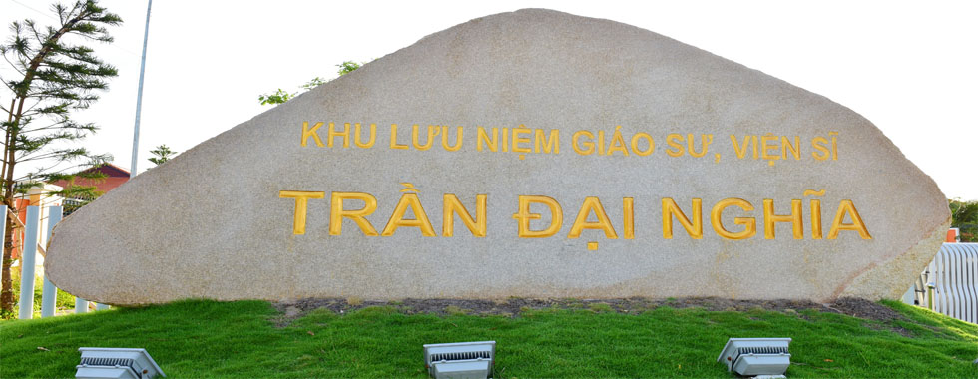
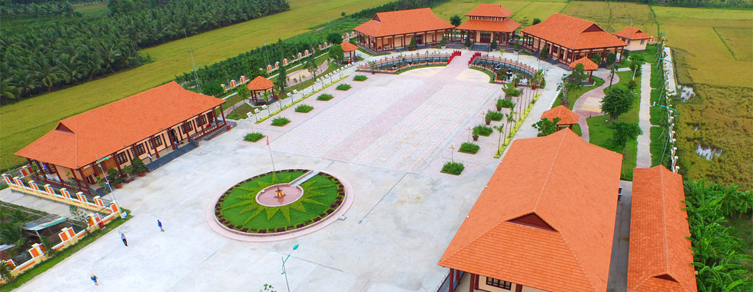
Ngày 24/11/2013, Ủy ban nhân dân tỉnh Vĩnh Long tổ chức khởi công xây dựng Khu lưu niệm Giáo sư, Viện sĩ Trần Đại Nghĩa - Người học trò xuất sắc của Chủ tịch Hồ Chí Minh, người con ưu tú của quê hương Vĩnh Long, tại xã Tường Lộc, huyện Tam Bình.

Slide 31
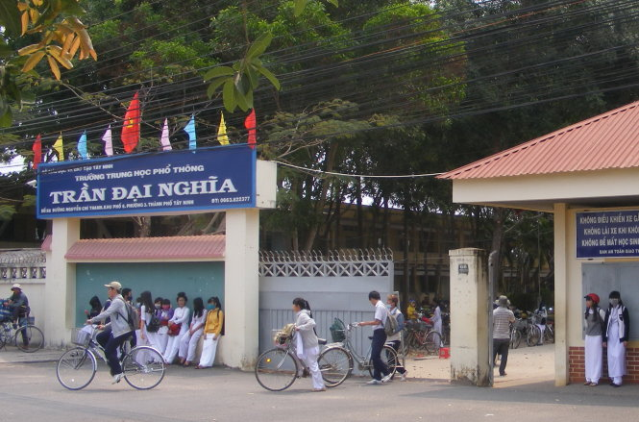
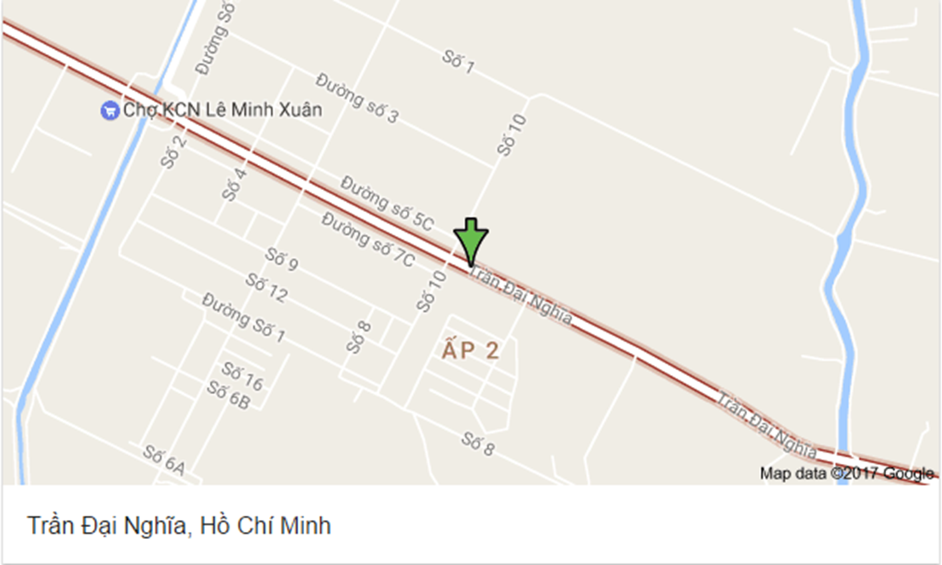
Tên các trường học, con đường mang tên ông.

Slide 32
YÊU CẦU CẦN ĐẠT
Đọc đúng các tiếng, từ khó.
Hiểu các từ khó và nội dung bài tập đọc.
Đọc trôi chảy toàn bài, ngắt nghỉ đúng; đọc diễn cảm và thể hiện giọng đọc phù hợp với nội dung
Ca ngợi, có tinh thần học hỏi những người đi trước.

Slide 33

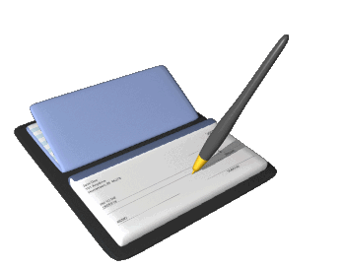
* Ở nhà:
- Đọc bài nhiều lần và TLCH.
- Chuẩn bị bài Bè xuôi sông La.

Slide 34


Chúc các con chăm ngoan, học giỏi.

